Slide 1
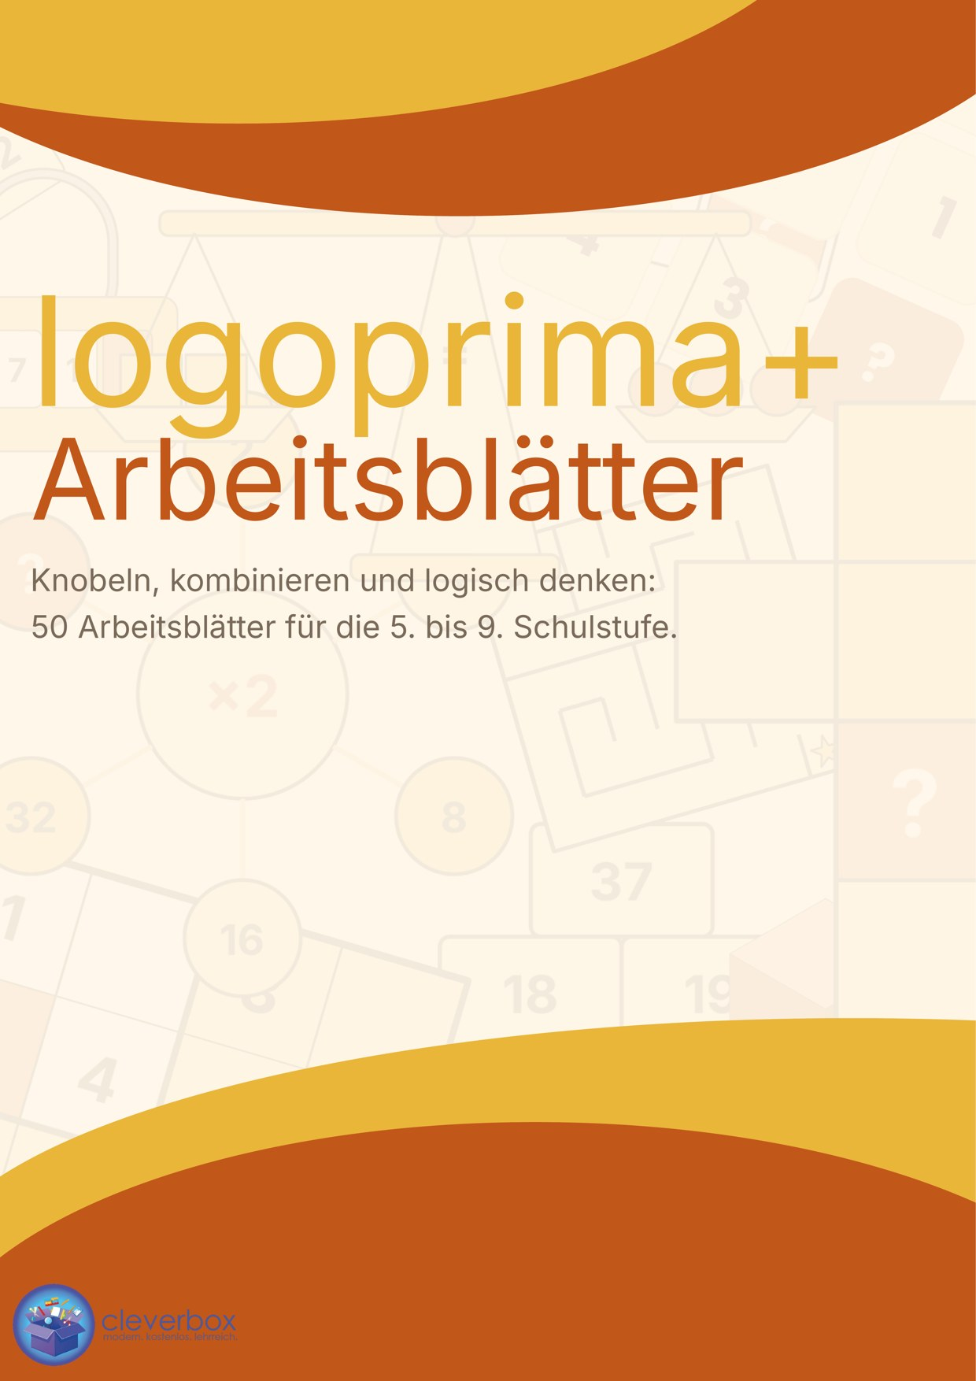

Slide 2


Mehr Material:
www.cleverbox.co.at
logoprima+ · Mathematik
Schulstufe 5
5
10 Arbeitsblätter in 4 Levels. Die Lösungen stehen am Ende der Schulstufe, nach Arbeitsblättern geordnet.
1
Level 1
Arbeitsblatt 1 – 2
2
Level 2
Arbeitsblatt 3 – 5
3
Level 3
Arbeitsblatt 6 – 8
4
Level 4
Arbeitsblatt 9 – 10
Cleverbox · Mathematik · logoprima+

Slide 3
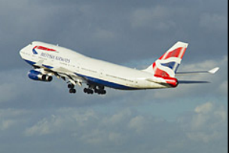
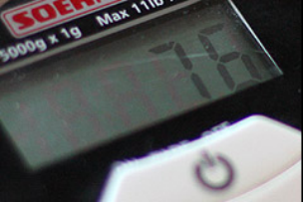
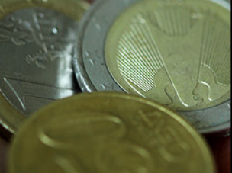
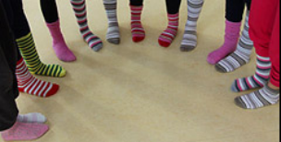
Mehr Material:
www.cleverbox.co.at
logoprima+ · Mathematik
Level 1
Arbeitsblatt 1
von 4
Name:
Datum:
1
Flugzeuge
Jonas kommt vom Spielen nach Hause und erzählt er habe einige Flugzeuge am Himmel gesehen. Die Mutter möchte wissen, wie viele Flugzeuge er gesehen hat. Jonas antwortet:
"Ein Flugzeug flog vor zwei Flugzeugen, ein Flugzeug flog hinter zwei Flugzeugen und ein Flugzeug flog zwischen zwei Flugzeugen."
Wie viele Flugzeuge hat Jonas gesehen?
Antwort:
2
Maße
Welche der folgenden Umwandlungen ist falsch?
7 m 5 cm = 705 cm
5 h = 300 min
25 dag = 250 g
670 dm² = 67 cm²
3
Buntstifte
Ein Buntstift kostet 49 c.
Wie viel muss man ungefähr für 8 Stifte bezahlen?
ca. 3 €
ca. 30 €
ca. 4 €
ca. 40 €
4
Die Sockenlade
Mira hat in seiner Lade 8 schwarze, 4 weiße und 6 blaue Socken. Wie viele Socken muss er mit verbundenen Augen mindestens herausnehmen, damit er sicher ein Paar gleicher Farbe in Händen hält?
Antwort:
Cleverbox · Mathematik · Arbeitsblatt

Slide 4
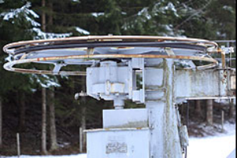
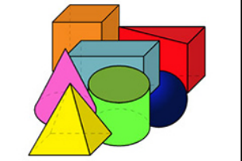
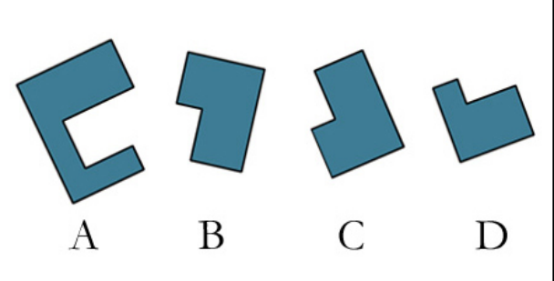
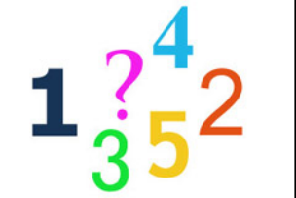
Mehr Material:
www.cleverbox.co.at
logoprima+ · Mathematik
Level 1
Arbeitsblatt 2
von 4
Name:
Datum:
1
Der Schilift
Das Rad im Bild (Umlenkseilscheibe) hat einen Umfang von 50 dm. Wie viele Umdrehungen muss es ungefähr machen, um einen Schifahrer 50 m weit zu befördern?
Antwort:
2
Körper im Alltag
Für welchen mathematischen Körper ist hier kein praktisches Beispiel angeführt:
Zündholzschachtel, Münze und Eistüte?
Zylinder
Kegel
Quader
Kugel
3
Passende Flächen
Welche der folgenden Figuren ergeben durch Schieben und Drehen (ohne Kippen!) gemeinsam ein Rechteck?
A und C
B und C
A und D
B und D
4
Gerundet
Welche der Zahlen ergibt gerundet nicht die Zahl 43.000?
43.460
43.587
42.678
42.502
Cleverbox · Mathematik · Arbeitsblatt

Slide 5
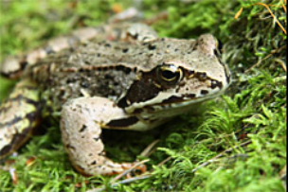
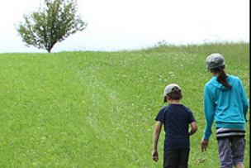

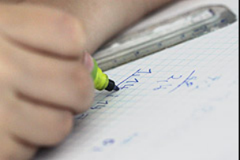
Mehr Material:
www.cleverbox.co.at
logoprima+ · Mathematik
Level 2
Arbeitsblatt 3
von 4
Name:
Datum:
1
Von Springfröschen
Bei den Kaulquappen des Springfrosches (Bild) ist der Schwanz ca. doppelt so lang wie der Rumpf. Wie lang ist ganze Kaulquappe, wenn der Schwanz 4 cm misst?
60 cm
80 cm
6 cm
8 cm
2
Wie weit...?
Verena geht zuerst 50 m nach rechts, dann 50 m nach vorne und dann 50 m nach links. Wie weit ist sie vom ursprünglichen Punkt entfernt?
Antwort:
3
Das mysteriöse Quadrat...
Ein Rechteck hat eine Länge von 12 cm und eine Breite von 6 cm. Welche Seitenlänge hat ein Quadrat, das den gleichen Umfang hat?
Antwort:
4
Hausübung
Corinna und Stefan machen die Mathematik-Hausübung.
Corinna ist die schnellere Rechnerin und ist um 10 Minuten früher fertig. Nachdem auch Stefan fertig ist, sagt Corinna: "Zusammen haben wir 50 Minuten gebraucht."
Wie lange hat Stefan gebraucht?
Antwort:
Cleverbox · Mathematik · Arbeitsblatt

Slide 6
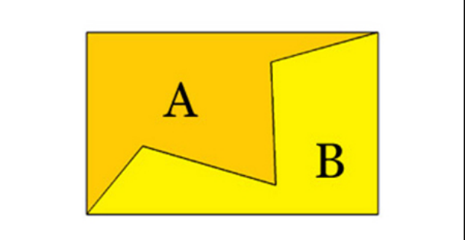
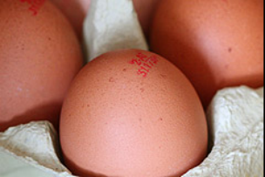

Mehr Material:
www.cleverbox.co.at
logoprima+ · Mathematik
Level 2
Arbeitsblatt 4
von 4
Name:
Datum:
1
Logische Reihe...
Wie lautet die nächste Zahl:
2, 5, 11, 23, ____
Antwort:
2
Rechteck
Welche der folgenden Aussagen ist sicher richtig?
A besitzt einen kleineren Flächeninhalt als B.
A und B haben den gleichen Umfang.
A und B haben den gleichen Flächeninhalt.
A besitzt einen größeren Umfang als B.
3
Eier legen....
Herr Birnstingl hat zwölf Hühner. Sechs Hühner legen jeden Tag ein Ei, die anderen legen jeden zweiten Tag ein Ei. Wie viele Eier legen Herrn Birnstingls Hühner in 4 Tagen?
Antwort:
4
Welcher Buchstabe...?
Welcher Buchstabe folgt als nächster?
M - D - M - D - F - ...
Antwort:
Cleverbox · Mathematik · Arbeitsblatt

Slide 7
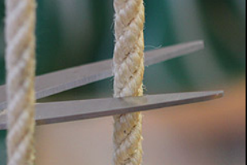
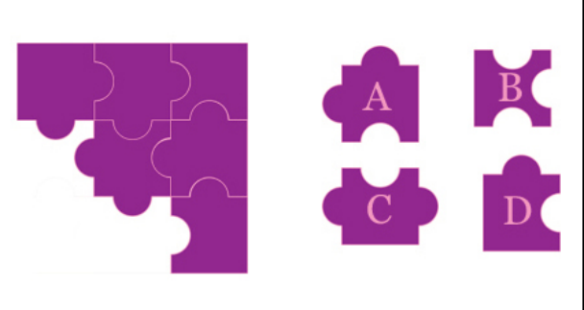
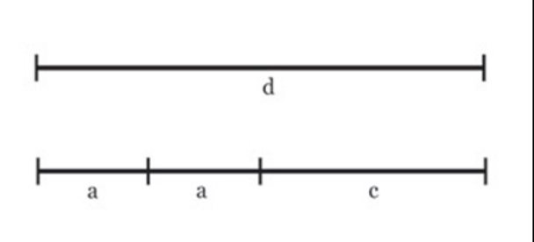
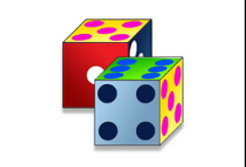
Mehr Material:
www.cleverbox.co.at
logoprima+ · Mathematik
Level 2
Arbeitsblatt 5
von 4
Name:
Datum:
1
Die Schnur
Nina hat eine 90 cm lange Schnur. Sie schneidet sie in 4 Teile. Das längste Stück ist genauso lang wie die anderen 3 Teile zusammen. Wie lang ist das längste Stück?
Das kann man mit diesen Angaben nicht eindeutig sagen.
30 cm
45 cm
60 cm
2
Fehlende Puzzlesteine...
Welche drei Puzzlesteine brauchst du, um auf ein Quadrat zur ergänzen?
A, B und C
A, C und D
A, B und D
B, C und D
3
Gleichungen
Eine der unten angeführten Gleichungen lässt sich aus folgender Darstellung ableiten! Welche?
c - a = d - a
d – c : 2 = a
d - c = a
c + a = d - a
4
Mit zwei Würfeln...
Bei einem Spiel wird mit zwei Würfeln gewürfelt und die Augenzahlen werden addiert.
Welche der folgenden Zahlen wird (auf lange Sicht) am häufigsten kommen?
2
7
3
12
Cleverbox · Mathematik · Arbeitsblatt

Slide 8
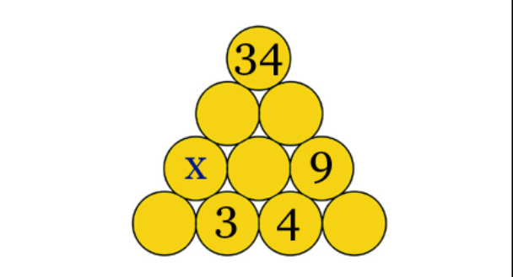
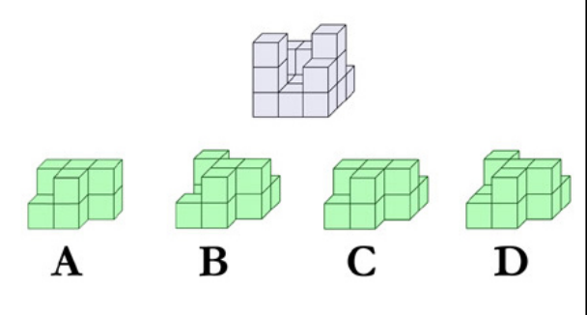
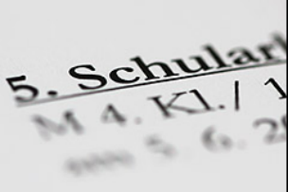
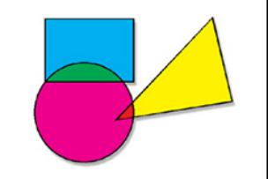
Mehr Material:
www.cleverbox.co.at
logoprima+ · Mathematik
Level 3
Arbeitsblatt 6
von 4
Name:
Datum:
1
x ermitteln...
Die Zahl im Kreis ist immer die Summe der beiden darunter stehenden Zahlen. Welchen Wert hat x?
Antwort:
2
Auf einen Würfel ergänzen
Mit welchem der vier unteren Körper lässt sich der oben abgebildete Körper zu einem großen Würfel ergänzen?
A
C
B
D
3
Schularbeit
In einer Klasse mit 25 Schülern und Schülerinnen erhalten 5 Kinder auf eine Mathematikschularbeit und 7 Kinder auf eine Deutschschularbeit die Note "Sehr gut". 2 dieser Kinder bekamen auf beide Schularbeiten die Note "Sehr gut".
Wie viele Kinder bekamen weder in Deutsch noch in Mathematik ein "Sehr gut"?
Antwort:
4
Drei Seiten...
Konrad addiert drei Seiten eines Rechtecks und kommt auf 28 cm. Verena addiert auch drei Seiten des gleichen Rechtecks und kommt auf 32 cm. Welchen Umfang hat das Rechteck?
Antwort:
Cleverbox · Mathematik · Arbeitsblatt

Slide 9
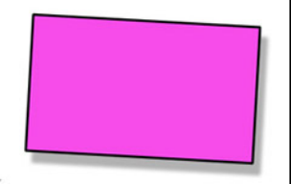
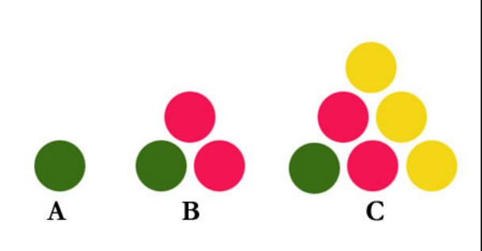
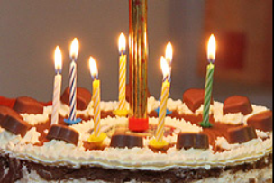
Mehr Material:
www.cleverbox.co.at
logoprima+ · Mathematik
Level 3
Arbeitsblatt 7
von 4
Name:
Datum:
1
Das mysteriöse Rechteck
Ein Rechteck mit ganzzahligen Seitenlängen hat einen Flächeninhalt von 24 cm². Welchen Umfang kann das Rechteck nicht haben?
20 cm
28 cm
22 cm
36 cm
2
Viele Scheiben
Wie viele Scheiben sieht man beim Buchstaben F?
Antwort:
3
Welcher Buchstabe...?
Welcher Buchstabe folgt als nächster?
E - Z - D - V - ...
Antwort:
4
Additionen
Werner und Paul haben beide im Februar Geburtstag. Am 5. Dezember 2013 schreiben sie folgende Zahlen untereinander:
Das Alter von Paul, das Alter von Werner, das Geburtsjahr von Paul und das Geburtsjahr von Werner. Anschließend addieren sie die vier Zahlen. Wie lautet das Ergebnis?
4026
4030
4028
Das kann man nicht sagen.
Cleverbox · Mathematik · Arbeitsblatt

Slide 10
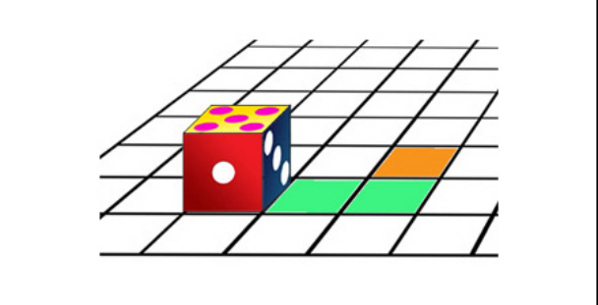
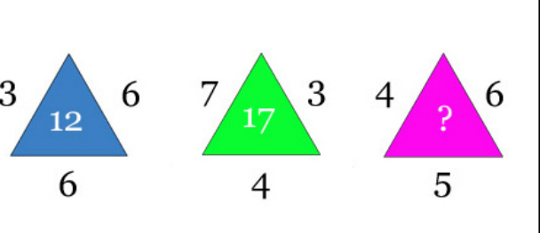
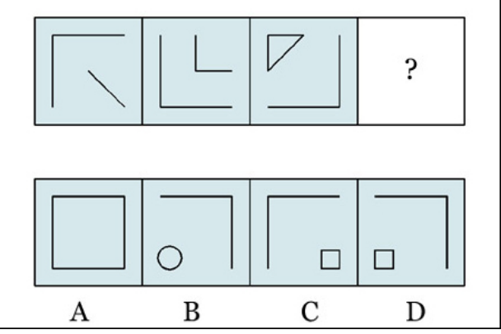
Mehr Material:
www.cleverbox.co.at
logoprima+ · Mathematik
Level 3
Arbeitsblatt 8
von 4
Name:
Datum:
1
Bewegter Würfel
Der abgebildete Spielwürfel wird entlang der grünen Felder weitergekippt.
Welche Zahl ist oben, wenn er das orangefarbene Feld erreicht hat?
Antwort:
2
Die fehlende Zahl
Welche Zahl fehlt im letzten Dreieck?
Antwort:
3
Logische Reihe
1, 1, 2, 4, 6, 18, 21, 84, ____
Antwort:
4
Welches folgt?
Vervollständige die angegebene Serie mit A, B, C oder D.
Antwort:
Cleverbox · Mathematik · Arbeitsblatt

Slide 11
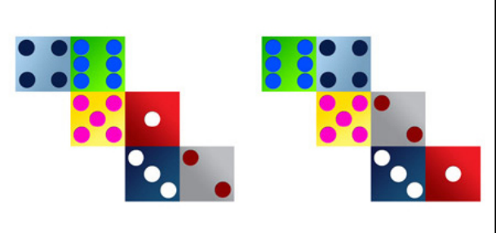
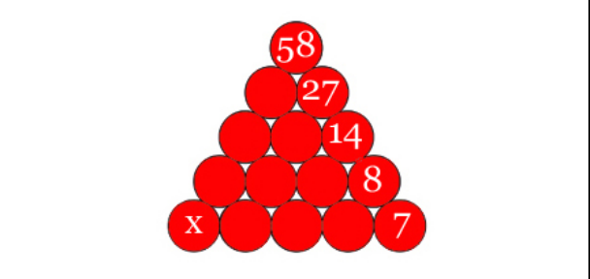
Mehr Material:
www.cleverbox.co.at
logoprima+ · Mathematik
Level 4
Arbeitsblatt 9
von 4
Name:
Datum:
1
Die gedachte Zahl
Martin denkt sich eine Zahl, er addiert 4035 und subtrahiert von der Summe 3267. Als Ergebnis erhält er 2856. Wie lautet die gedachte Zahl?
Antwort:
2
Netz eines Spielwürfels
Bekanntlich ergeben die Augenzahlen gegenüber liegender (paralleler) Flächen addiert immer 7. Welche der abgebildeten Grafiken kann daher das Netz eines Spielwürfels darstellen?
Keine der beiden.
Die linke Grafik .
Die rechte Grafik.
Beide stellen ein korrektes Netz dar.
3
x ermitteln...
Die Zahl im Kreis ist immer die Summe der beiden darunter stehenden Zahlen. Welchen Wert hat x?
Antwort:
4
Tonis Party
Toni hat gelbe, rote und blaue Zuckerl und er gibt am Ende seiner Party jedem Gast 3 Zuckerl.
Wie viele verschiedene Möglichkeiten gibt es für die Farbzusammenstellung?
Antwort:
Cleverbox · Mathematik · Arbeitsblatt

Slide 12
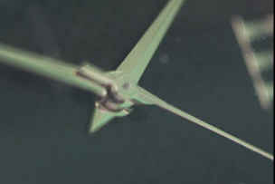
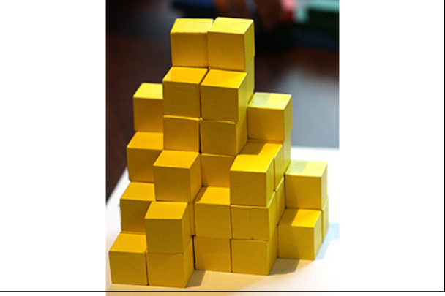
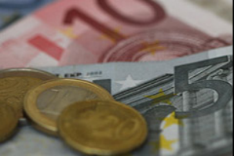
Mehr Material:
www.cleverbox.co.at
logoprima+ · Mathematik
Level 4
Arbeitsblatt 10
von 4
Name:
Datum:
1
Schaltjahr
Wie viele Sekunden hat ein Schaltjahr?
Antwort:
2
Zahlenfolge
Eine Zahlenfolge beginnt mit der Zahl 4. Jede Zahl ist um 1 größer als die Hälfte der nächsten Zahl. Wie lautet das 4. Glied der Folge?
Antwort:
3
Wie viele Würfel...
Wie viele Würfel sind hier aufgebaut?
Antwort:
4
Urlaub
Herr und Frau Birnstingl machen mit ihren beiden Kindern Urlaub in einer Pension. Ein Erwachsener zahlt pro Tag 36 €, für ein Kind sind pro Tag 19 € zu bezahlen.
Wie viel muss Herr Birnstingl für 3 Wochen bezahlen, wenn er einen Preisnachlass von einem Zehntel bekommt.
Antwort:
Cleverbox · Mathematik · Arbeitsblatt

Slide 13
Mehr Material:
www.cleverbox.co.at
Lösungsblatt · Mathematik
Schulstufe 5 – Lösungen
1
Arbeitsblatt 1
Level 1
6
Arbeitsblatt 6
Level 3
1 Flugzeuge: 3
2 Maße: 670 dm² = 67 cm²
3 Buntstifte: ca. 4 €
4 Die Sockenlade: 4
1 x ermitteln...: 11
2 Auf einen Würfel ergänzen: B
3 Schularbeit: 15 Schüler/innen
4 Drei Seiten...: 40 cm
2
Arbeitsblatt 2
Level 1
7
Arbeitsblatt 7
Level 3
1 Der Schilift: 10
2 Körper im Alltag: Kugel
3 Passende Flächen: A und D
4 Gerundet: 43.587
1 Das mysteriöse Rechteck: 36 cm
2 Viele Scheiben: 21
3 Welcher Buchstabe...?: F
4 Additionen: 4026
3
Arbeitsblatt 3
Level 2
8
Arbeitsblatt 8
Level 3
1 Von Springfröschen: 6 cm
2 Wie weit...?: 50 m
3 Das mysteriöse Quadrat...: 9 cm
4 Hausübung: 30 Minuten
1 Bewegter Würfel: 1
2 Die fehlende Zahl: 19
3 Logische Reihe: 88
4 Welches folgt?: D
4
Arbeitsblatt 4
Level 2
9
Arbeitsblatt 9
Level 4
1 Logische Reihe...: 47
2 Rechteck: A und B haben den gleichen Umfang.
3 Eier legen....: 36
4 Welcher Buchstabe...?: S
1 Die gedachte Zahl: 2088
2 Netz eines Spielwürfels: Keine der beiden.
3 x ermitteln...: 9
4 Tonis Party: 10
5
Arbeitsblatt 5
10
Arbeitsblatt 10
Level 4
Level 2
1 Die Schnur: 45 cm
2 Fehlende Puzzlesteine...: B, C und D
3 Gleichungen: c + a = d - a
4 Mit zwei Würfeln...: 7
1 Schaltjahr: 31.622.400
2 Zahlenfolge: 18
3 Wie viele Würfel...: 52
4 Urlaub: 2079 €
Cleverbox · Mathematik · Lösungen

Slide 14
Mehr Material:
www.cleverbox.co.at
logoprima+ · Mathematik
Schulstufe 6
6
10 Arbeitsblätter in 4 Levels. Die Lösungen stehen am Ende der Schulstufe, nach Arbeitsblättern geordnet.
1
Level 1
Arbeitsblatt 1 – 2
2
Level 2
Arbeitsblatt 3 – 5
3
Level 3
Arbeitsblatt 6 – 8
4
Level 4
Arbeitsblatt 9 – 10
Cleverbox · Mathematik · logoprima+

Slide 15
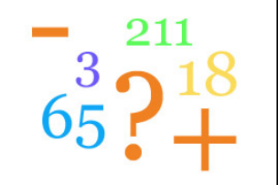
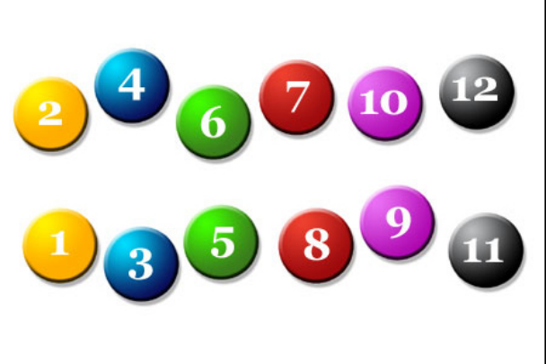
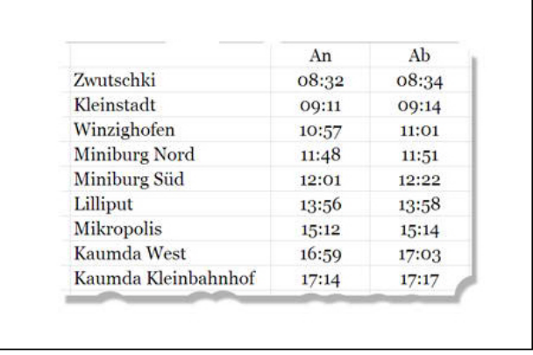
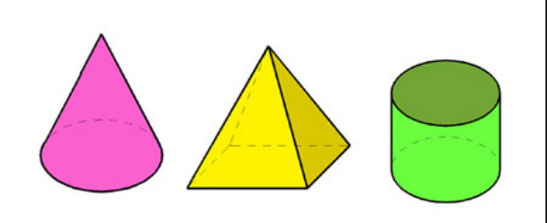
Mehr Material:
www.cleverbox.co.at
logoprima+ · Mathematik
Level 1
Arbeitsblatt 1
von 4
Name:
Datum:
1
Welche Zahl?
Welche Zahl ist hier gemeint:
Eine Million elftausendundeins 11 011 101
1 110 101
1 011 001
1 011 101
2
Vertauschte Plättchen...
Elias legt gerne Zahlenplättchen nach einer zuvor ausgedachten Regel auf.
Hier siehst du zwei solche Reihen. Genauso gerne vertauscht seine kleine Schwester Alina heimlich Zahlenplättchen. Sie nimmt aber immer nur zwei Plättchen der gleichen Farbe beim Vertauschen. Welche Plättchen wurden hier vertauscht?
3 und 4
7 und 8
5 und 6
9 und 10
3
Züge im Zwergenland
Im Zwergenland gibt es nur einen Zug. Oben siehst du den derzeit gültigen Fahrplan.
Wie lange ist der Aufenthalt des Zuges in Miniburg Süd?
Antwort:
4
Von den Körperformen...
Welche Körperform ist hier nicht dargestellt?
Prisma
Pyramide
Kegel
Zylinder
Cleverbox · Mathematik · Arbeitsblatt

Slide 16
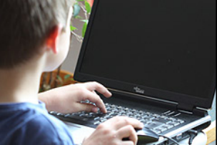
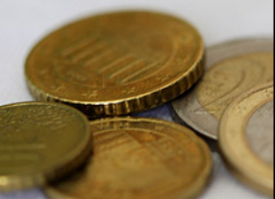

Mehr Material:
www.cleverbox.co.at
logoprima+ · Mathematik
Level 1
Arbeitsblatt 2
von 4
Name:
Datum:
1
Wie schwer ist der Laptop?
Bill fragt seine vier Freunde: „Wie schwer schätzt ihr einen Laptop?“
Anna: „Ich schätze 640 g!“
Tim: „Ich schätze 250 dag!“
Lena: „ Ich schätze 17 dag 8 g!“
Lara: „ Ich schätze 20 kg 70 g!“
Welcher der Werte ist realistisch?
Antwort:
2
Preisvergleich
Im Geschäft A kosten 7 Stück einer Ware 238 Euro!
Im Geschäft B kosten 9 Stück der gleichen Ware 297 Euro!
Welche Lösung ist richtig?
Im Geschäft A ist die Ware um 1 Euro billiger!!
Im Geschäft B ist die Ware um 2 Euro teurer!
Im Geschäft B ist die Ware um 4 Euro billiger!
Im Geschäft A ist die Ware um 1 Euro teurer!
3
Punkt vor Strich
Welche der folgenden Rechnungen hat das höchste Ergebnis?
20 : 5 + 62 + 120 : 10 =
75 - 4 · 13 + 5 · 4 =
24 : 12 + 59 - 30 : 3 =
59 + 15 · 3 - 3 · 7 =
4
Schuljause
Mario kauft sich beim Schulbuffet ein gefülltes Weckerl um 2,70 € und 3 Äpfel.
Er bezahlt 5,10 €.
Wieviel kostet 1 Apfel?
Antwort:
Cleverbox · Mathematik · Arbeitsblatt

Slide 17
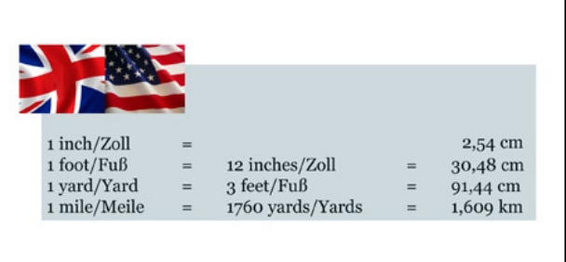
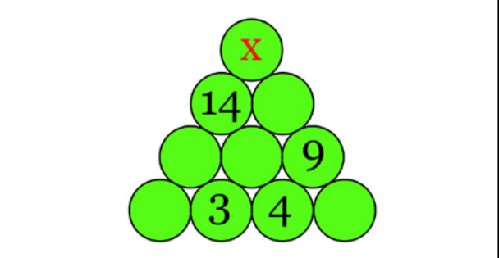
Mehr Material:
www.cleverbox.co.at
logoprima+ · Mathematik
Level 2
Arbeitsblatt 3
von 4
Name:
Datum:
1
Andere Länder, andere Sitten
Im angloamerikanischen Raum (USA, Großbritannien,...) sind andere Längenmaße in Verwendung als bei uns. Die oben stehende Übersicht soll helfen, die Frage zu beantworten: Welche der folgenden Aussagen ist richtig?
5 Meilen sind ca. 8 km
6 cm sind ca. 1 Zoll
3 Fuß sind ca. 10 Meter
9 Yards sind ca. 10 Meter
2
x ermitteln...
Die Zahl im Kreis ist immer die Summe der beiden darunter stehenden Zahlen. Welchen Wert hat x?
Antwort:
3
Bücher
Adrian hat der Reihe nach 8 Bücher abgewogen:
403 g, 356 dag, 2,7 kg, 1.508 g, 0,088 kg, 44,8 dag, 0,35 kg, 73 dag Wie schwer sind das leichteste und das schwerste Buch zusammen?
Antwort:
4
Logische Reihe
Setze die logische Reihe fort!
3, 8, 15, 24, 35, …
Antwort:
Cleverbox · Mathematik · Arbeitsblatt

Slide 18
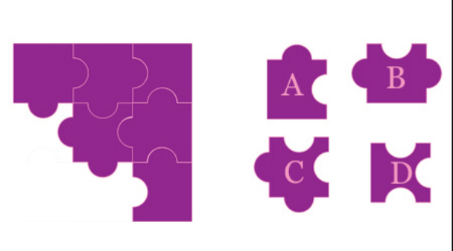
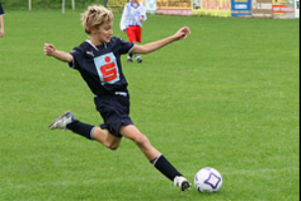

Mehr Material:
www.cleverbox.co.at
logoprima+ · Mathematik
Level 2
Arbeitsblatt 4
von 4
Name:
Datum:
1
Fehlende Puzzlesteine...
Welche drei Puzzlesteine brauchst du, um auf ein Quadrat zur ergänzen?
A, B und C
A, C und D
A, B und D
B, C und D
2
Das Turnier
An einem Fußballturnier nehmen 16 Mannschaften teil. In der ersten Runde spielen immer 4 Teams in einer Gruppe, jeder gegen jeden. Die zwei Teams jeder Gruppe mit den meisten Punkten ziehen in die nächste Runde ein. Ab hier gilt das K.o.-System (nur wer gewinnt kommt eine Runde weiter!)
Wie viele Spiele hat das Siegerteam bestritten?
Antwort:
3
Rechengesetze
Welche dieser Gleichungen stimmt nicht?
a - b = b - a
(a + b) - c = a + b - c
a + (b + c) = a + b + c
a + b = b + a
4
Der Wettlauf
Beim heurigen Geländelauf überholte Julian kurz vor dem Ziel den Läufer, der an der 2.
Stelle gelegen war. Wievielter wurde Julian daher bei diesem Rennen?
Antwort:
Cleverbox · Mathematik · Arbeitsblatt

Slide 19
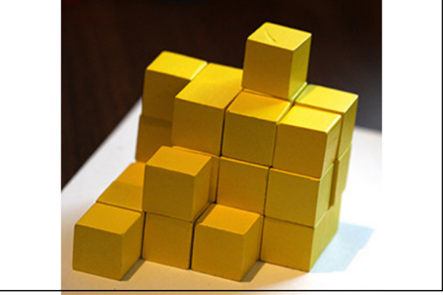
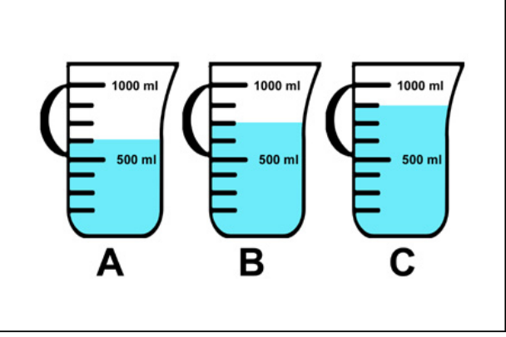
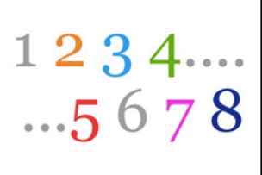
Mehr Material:
www.cleverbox.co.at
logoprima+ · Mathematik
Level 2
Arbeitsblatt 5
von 4
Name:
Datum:
1
Wie viele Würfel...
Wie viele Würfel sind hier aufgebaut?
Antwort:
2
Messbecher
Jemand benötigt 5/8 l einer Flüssigkeit. Die benötigte Wassermenge wird in einen Messbecher gefüllt. Welcher Becher zeigt die richtige Menge?
A
C
B
Keiner.
3
Das mysteriöse Quadrat...
Ein Rechteck hat eine Länge von 10 cm und eine Breite von 6 cm. Welche Seitenlänge hat ein Quadrat, das den gleichen Umfang hat?
Antwort:
4
Vorgänger und Nachfolger
Eine Zahl wird mit ihrem Vorgänger und ihrem Nachfolger addiert. Die Summe beträgt 102.
Wie lautet die Zahl?
Antwort:
Cleverbox · Mathematik · Arbeitsblatt

Slide 20

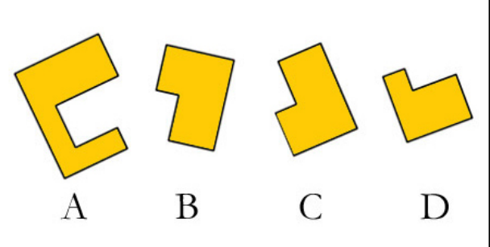
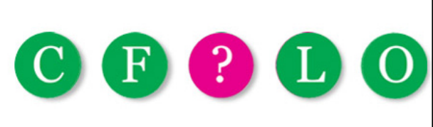
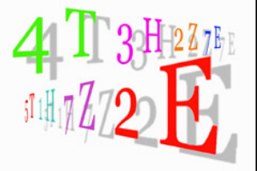
Mehr Material:
www.cleverbox.co.at
logoprima+ · Mathematik
Level 3
Arbeitsblatt 6
von 4
Name:
Datum:
1
Drei Zahlen
Drei Zahlen ergeben zusammen 50.000. Wenn du die kleinste der drei Zahlen verdreifachst, erhältst du die größte der Zahlen, nämlich 29.154.
Wie heißt die mittlere Zahl?
Antwort:
2
Passende Flächen
Welche der folgenden Figuren ergeben durch Schieben, Drehen oder Kippen (!) gemeinsam ein Rechteck?
Jede mit jeder
A mit B und D mit C
A mit B und D
A mit D und B mit C
3
Fehlende Buchstaben
Welcher Buchstabe fehlt hier?
Antwort:
4
Stellenwert
Verena möchte wissen, was passiert, wenn man bei der Zahl 15.602 Hunderterziffer und Tausenderziffer vertauscht.
Carina meint: "Die Zahl wird kleiner."
Ricardo glaubt: "Der Stellenwert der Ziffer 0 behält den gleichen Wert."
Chiara sagt: "Der Stellenwert der 5 erhöht sich auf das 10fache."
Wer hat recht?
Antwort:
Cleverbox · Mathematik · Arbeitsblatt

Slide 21
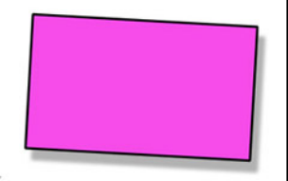


Mehr Material:
www.cleverbox.co.at
logoprima+ · Mathematik
Level 3
Arbeitsblatt 7
von 4
Name:
Datum:
1
Das mysteriöse Rechteck
Ein Rechteck mit ganzzahligen Seitenlängen hat einen Flächeninhalt von 32 cm². Welchen Umfang kann das Rechteck nicht haben?
24 cm
40 cm
36 cm
66 cm
2
Die Allee...
Eine Allee besteht aus zwei Baumreihen. Der Abstand zwischen je zwei Bäumen beträgt 10 m. Vom ersten bis zum letzten Baum sind es 200 m. Wie viele Bäume hat die Allee?
Antwort:
3
Dreiecke
Welche der folgenden Aussagen ist falsch?
Ein rechtwinkeliges Dreieck kann auch gleichschenkelig sein.
Kein Dreieck hat zwei stumpfe Winkel.
Der Außenwinkel eines Dreiecks kann kein erhabener Winkel sein.
Jedes rechtwinkelige Dreieck hat einen stumpfen Winkel.
4
Rechteckiger Platz
Bei einem rechteckigen Platz ist die Länge dreimal so groß wie die Breite, der Umfang beträgt 160 m. Wie groß ist der Flächeninhalt?
Antwort:
Cleverbox · Mathematik · Arbeitsblatt

Slide 22



Mehr Material:
www.cleverbox.co.at
logoprima+ · Mathematik
Level 3
Arbeitsblatt 8
von 4
Name:
Datum:
1
Das Klassentreffen
15 ehemalige SchulkameradInnen treffen einander. Jeder gibt jedem die Hand zum Gruß. Wie viele Händedrücke gibt es?
Antwort:
2
Süßigkeiten
7125 Süßigkeiten sollen in Schachteln zu je 36 Stück verpackt werden. Die übrig bleibendenSüßigkeiten werden in Säckchen zu je 4 Stück verpackt.
Wie viele Süßigkeiten bleiben dann noch übrig?
Antwort:
3
Vergügungspark
In einem Vergnügungspark befinden sich doppelt so viele Kinder (k) wie Erwachsene (e).
Welche der Gleichungen beschreibt diesen Sachverhalt?
k = e + 2
e = k - 2
2k = e
k = 2e
4
Drei Seiten...
Konrad addiert drei Seiten eines Rechtecks und kommt auf 28 cm. Verena addiert auch drei Seiten des gleichen Rechtecks und kommt auf 29 cm. Welchen Umfang hat das Rechteck?
Antwort:
Cleverbox · Mathematik · Arbeitsblatt

Slide 23


Mehr Material:
www.cleverbox.co.at
logoprima+ · Mathematik
Level 4
Arbeitsblatt 9
von 4
Name:
Datum:
1
Ziffern ersetzen
Bei drei der folgenden Ausdrücke kann man die 6 durch eine beliebige andere Zahl (außer 0) ersetzen und erhält das gleiche Ergebnis. Bei welchem Ausdruck ist das nicht der Fall?
6 + 6 : 6 - 6
6 - 6 : 6 + 6
6 : (6 + 6 + 6)
(6 + 6 - 6) : 6
2
Kombinierte Rechnungen
Eine vierstellige Zahl wird mit einer zweistelligen Zahl multipliziert.
Anschließend wird eine weitere vierstellige Zahl addiert. Welche Aussage ist richtig?
Das rote Quadrat steht für die Ziffer 5
Das gelbe Quadrat steht für die Ziffer 4
Das blaue Quadrat steht für die Ziffer 7
Das grüne Quadrat steht für die Ziffer 3
3
Die gedachte Zahl
Martina denkt sich eine Zahl, sie subtrahiert 645 und addiert zur Differenz 985. Als Ergebnis erhält sie 1350. Wie lautet die gedachte Zahl?
Antwort:
4
Brüche ergänzen
Welche zwei Brüche ergänzen einander auf ein Ganzes?
Antwort:
Cleverbox · Mathematik · Arbeitsblatt

Slide 24



Mehr Material:
www.cleverbox.co.at
logoprima+ · Mathematik
Level 4
Arbeitsblatt 10
von 4
Name:
Datum:
1
Die größte Zahl
Welche der Zahlen u, v, w und x ist am größten, wenn u+1=v-2=w+3=x-4 gilt?
Antwort:
2
Das Wettrennen
Fünf Burschen liefen um die Wette. Es gab kein Unentschieden. Felix war nicht der Erste.
David war weder Erster noch Letzter. Christoph kam direkt nach Felix ins Ziel. Matthias war zwei Plätze hinter Martin. Welchen Platz hat Christoph belegt?
Antwort:
3
3 Kinder
Verena und Markus wiegen zusammen 53 kg, Markus und Emilia wiegen zusammen 36 kg, während Verena und Emilia zusammen 45 kg wiegen. Wie schwer sind alle drei zusammen?
Antwort:
4
Leichte Kugel
Du hast 27 Kugeln, die vollkommen gleich aussehen; alle wiegen genau gleich viel, bis auf eine, die leichter ist als die anderen 26.
Du sollst mit möglichst wenigen Wägungen mit Hilfe einer Balkenwaage (Waage mit 2 Schalen)herausfinden, welche die leichte Kugel ist! Wie viele Wägungen brauchst du mindestens?
Antwort:
Cleverbox · Mathematik · Arbeitsblatt

Slide 25
Mehr Material:
www.cleverbox.co.at
Lösungsblatt · Mathematik
Schulstufe 6 – Lösungen
1
Arbeitsblatt 1
Level 1
6
Arbeitsblatt 6
Level 3
1 Welche Zahl?: 1 011 001
2 Vertauschte Plättchen...: 7 und 8
3 Züge im Zwergenland: 21 Minuten
4 Von den Körperformen...: Prisma
1 Drei Zahlen: 11.128
2 Passende Flächen: A mit D und B mit C
3 Fehlende Buchstaben: I
4 Stellenwert: Ricardo und Chiara haben recht.
2
Arbeitsblatt 2
Level 1
7
Arbeitsblatt 7
Level 3
1 Wie schwer ist der Laptop?: Tim
2 Preisvergleich: Im Geschäft A ist die Ware um 1 Euro teurer!
3 Punkt vor Strich: 59 + 15 · 3 - 3 · 7 =
4 Schuljause: 0,80 €
1 Das mysteriöse Rechteck: 40 cm
2 Die Allee...: 42
3 Dreiecke: Jedes rechtwinkelige Dreieck hat einen stumpfen Winkel.
4 Rechteckiger Platz: 1200 m²
3
Arbeitsblatt 3
Level 2
8
Arbeitsblatt 8
Level 3
1 Andere Länder, andere Sitten: 5 Meilen sind ca. 8 km
2 x ermitteln...: 30
3 Bücher: 2,788 kg
4 Logische Reihe: 48
1 Das Klassentreffen: 105
2 Süßigkeiten: 1
3 Vergügungspark: k = 2e
4 Drei Seiten...: 38 cm
4
Arbeitsblatt 4
Level 2
9
Arbeitsblatt 9
Level 4
1 Fehlende Puzzlesteine...: A, B und D
2 Das Turnier: 6
3 Rechengesetze: a - b = b - a
4 Der Wettlauf: Zweiter
1 Ziffern ersetzen: 6 - 6 : 6 + 6
2 Kombinierte Rechnungen: Das gelbe Quadrat steht für die Ziffer 4
3 Die gedachte Zahl: 1010
4 Brüche ergänzen: Gar keine.
5
Arbeitsblatt 5
Level 2
10
Arbeitsblatt 10
Level 4
1 Wie viele Würfel...: 28
2 Messbecher: A
3 Das mysteriöse Quadrat...: 8 cm
4 Vorgänger und Nachfolger: 34
1 Die größte Zahl: x
2 Das Wettrennen: 5.
3 3 Kinder: 67 kg
4 Leichte Kugel: 3 Wägungen
Cleverbox · Mathematik · Lösungen

Slide 26
Mehr Material:
www.cleverbox.co.at
logoprima+ · Mathematik
Schulstufe 7
7
10 Arbeitsblätter in 4 Levels. Die Lösungen stehen am Ende der Schulstufe, nach Arbeitsblättern geordnet.
1
Level 1
Arbeitsblatt 1 – 2
2
Level 2
Arbeitsblatt 3 – 5
3
Level 3
Arbeitsblatt 6 – 8
4
Level 4
Arbeitsblatt 9 – 10
Cleverbox · Mathematik · logoprima+

Slide 27



Mehr Material:
www.cleverbox.co.at
logoprima+ · Mathematik
Level 1
Arbeitsblatt 1
von 4
Name:
Datum:
1
Die gesuchte Zahl
Martin soll die Zahl ermitteln, die in das grüne Kästchen gehört. Leonie, Michelle, Marcel und Daniel wollen helfen und geben Tipps. Welcher Tipp ist falsch?
Leonie: Die Zeilen geben die Zehner an.
Michelle: Die Spalten geben die Einer an.
Marcel: Die Zahl muss zwischen 258 und 281 liegen.
Daniel: Die Zahl muss um einen Zehner und zwei Einer mehr haben als 258.
Antwort:
2
Ein Würfel
Karl hat eine 132 cm lange Leiste. Er möchte daraus einen Würfel basteln. Wie lang kann maximal eine Würfelkante sein
Antwort:
3
Kühe
Herr Moser kann mit der vorhandenen Futtermenge seine 8 Kühe 12 Tage lang füttern!
Wie lange reicht der Vorrat bei 3 Kühen?
Antwort:
4
Warenkauf
Wie viel kosten 8 Stück einer Ware, wenn 6 Stück 78 € kosten?
Antwort:
Cleverbox · Mathematik · Arbeitsblatt

Slide 28


Mehr Material:
www.cleverbox.co.at
logoprima+ · Mathematik
Level 1
Arbeitsblatt 2
von 4
Name:
Datum:
1
Welcher Bruchteil...?
Welcher Bruchteil des Quadrates wurde hier färbig markiert?
Antwort:
2
Parallele und Normale
Wie viele der folgenden Aussagen treffen auf die Skizze zu?
a) Die Gerade i steht normal auf die Gerade h.
b) Die Strecke AB ist parallel zur Geraden j.
c) Die Gerade h steht normal auf die Strecke AB.
Antwort:
3
Punkt vor Strich
Welche der folgenden Rechnungen hat das kleinste Ergebnis?
2 · 8 + 34 - 54 : 3 =
59 - 20 : 5 - 24 : 3 =
62 - 8 : 4 + 18 : 2 =
2 · 13 + 61 - 75 : 5 =
4
Hefte
Judith kauft 4 Hefte. Sie bezahlt mit einem 10€-Schein und bekommt 6,40 Euro zurück.
Wie viel kostet 1 Heft?
Antwort:
Cleverbox · Mathematik · Arbeitsblatt

Slide 29




Mehr Material:
www.cleverbox.co.at
logoprima+ · Mathematik
Level 2
Arbeitsblatt 3
von 4
Name:
Datum:
1
Grafische Gleichung
Welchen Wert hat x?
Antwort:
2
Zusammensetzen....
Vier der abgebildeten Teile lassen sich zu einem Quadrat zusammenbauen.
Welcher Teil bleibt übrig?
Antwort:
3
Messbecher
Jemand benötigt 0,75 l einer Flüssigkeit. Die benötigte Wassermenge wird in einen Messbecher gefüllt. Welcher Becher zeigt die richtige Menge?
A
C
B
Keiner.
4
Ein Quotient
Bilde den Quotient aus der größten Zahl, die man aus den Ziffern 2, 7, 9 bilden kann und aus der kleinsten Zahl, die man aus den Ziffern 3 und 6 bilden kann.
Antwort:
Cleverbox · Mathematik · Arbeitsblatt

Slide 30



Mehr Material:
www.cleverbox.co.at
logoprima+ · Mathematik
Level 2
Arbeitsblatt 4
von 4
Name:
Datum:
1
Arbeitsplätze
Ein Betrieb mit 4788 Arbeitnehmern verkürzt die Arbeitszeit von 40 auf 38 Wochenstunden.
Wie viele Arbeitsplätze können dadurch geschaffen werden?
Antwort:
2
Urlaub
Familie Sieder fährt in den Urlaub und hat an den einzelnen Tagen folgende Ausgaben: 124 €, 78 €, 132 €, 214 €, 154 €, 96 €, 119€!
Wie viel Euro hat Familie Sieder in dieser Woche durchschnittlich pro Tag ausgegeben?
Antwort:
3
Primzahlen
Wie viele der hier gezeigten Zahlen sind Primzahlen?
Antwort:
4
Geburtstagskerzen
Simone erhält zu jedem Geburtstag eine Torte mit so vielen Kerzen, wie es ihrem Alter entspricht. Die Kerzen wurden von Anfang an aufgehoben. Wie alt ist Simone, wenn sie derzeit 28 Kerzen besitzt?
Antwort:
Cleverbox · Mathematik · Arbeitsblatt

Slide 31



Mehr Material:
www.cleverbox.co.at
logoprima+ · Mathematik
Level 2
Arbeitsblatt 5
von 4
Name:
Datum:
1
Verspätung
Herr Birnstingl fährt mit seinem Auto um 9 Uhr daheim weg und will bei einer mittleren Geschwindigkeit von 80 km/h um 19 Uhr am Ziel sein. Er kommt jedoch erst um 21 Uhr 30 an. Wie groß war seine tatsächliche mittlere Geschwindigkeit?
Antwort:
2
Fehlende Puzzlesteine...
Welche drei Puzzlesteine brauchst du, um auf ein Quadrat zur ergänzen?
A, B und C
A, C und D
A, B und D
B, C und D
3
Gleichungen lösen
Welche der folgenden Gleichungen hat die Lösung x = 4?
3x + 1 = x + 9
7x + 3 = 2x + 33
4x - 9 = 2x + 1
3x - 2 = x + 12
4
36 : 9 = 4
Welcher der folgenden Begriffe gehört nicht zu dieser Rechnung?
Differenz
Quotient
Dividend
Divisor
Cleverbox · Mathematik · Arbeitsblatt

Slide 32

Mehr Material:
www.cleverbox.co.at
logoprima+ · Mathematik
Level 3
Arbeitsblatt 6
von 4
Name:
Datum:
1
Geschwindigkeit
Wie viele Sekunden braucht ein Auto, um mit einer mittleren Geschwindigkeit von 72 km/h 310 m zurückzulegen?
Antwort:
2
Vom Teilen
Welche Ziffer muss bei der folgenden Zahl am Schluss der vierstelligen Zahl stehen, damit die Zahl durch 9 teilbar ist?
5 6 2 __
Antwort:
3
Von Quadraten und Rechtecken
Wie viele der folgenden Aussagen sind richtig?
a) Wenn man die Seitenlänge eines Quadrates verdoppelt, verdoppelt sich auch der Umfang.
b) Wenn man die Länge und Breite eines Rechtecks verdoppelt, verdoppelt sich der Umfang.
c) Wenn man die Länge einer Seite verdoppelt, verdoppelt sich der Umfang des Rechtecks.
Antwort:
4
Grundstück
Drei Brüder kaufen gemeinsam ein rechteckiges Grundstück das 45 m lang und 18 m breit ist.
Der Kaufpreis beträgt 19 € pro m².
Wie viel muss jeder der Brüder bezahlen?
Antwort:
Cleverbox · Mathematik · Arbeitsblatt

Slide 33

Mehr Material:
www.cleverbox.co.at
logoprima+ · Mathematik
Level 3
Arbeitsblatt 7
von 4
Name:
Datum:
1
Zahlenwerte
Welche Ausdrücke haben den gleichen Wert wie 0,55?
Antwort:
2
Fußball und Fahrrad
In einer Klasse sind 21 SchülerInnen. Zwei Drittel der Schüler fahren gerne mit dem Rad, 4 Siebentel der Schüler spielt gerne Fußball. 3 SchülerInnen mögen weder noch. Wieviele SchülerInnen mögen beides?
Antwort:
3
Ein Wettlauf
Sabine und Kerstin laufen um die Wette.
Wenn Kerstin 100 m läuft, schafft Sabine nur 50 m.
Kerstin gibt ihrer Freundin genau 300 m Vorsprung.
Wie viel Meter muss Kerstin laufen, bis sie Sabine eingeholt hat?
Antwort:
4
Alina kauft ein...
Alina kaufte drei Dinge. Für das erste bezahlte sie die Hälfte ihres Geldes und 1 Euro mehr.
Für das zweite bezahlte sie die Hälfte des verbliebenen Betrages und 1 Euro mehr. Für das dritte bezahlte sie wieder die Hälfte verbliebenen Geldes
und 2 Euro mehr. Danach hatte sie noch 1 €. Wie viel Geld hatte sie zu Beginn gehabt?
Antwort:
Cleverbox · Mathematik · Arbeitsblatt

Slide 34



Mehr Material:
www.cleverbox.co.at
logoprima+ · Mathematik
Level 3
Arbeitsblatt 8
von 4
Name:
Datum:
1
Wie viele Nullen...
...sind zum Anschreiben der Zahl 3 Millionstel als Dezimalzahl notwendig?
Antwort:
2
Winkelpaare
Parallelwinkel...
...ergeben zusammen immer 90°.
...ergeben zusammen immer 180°.
...ergeben zusammen entweder 180° oder sie sind gleich groß.
...sind immer gleich groß.
Antwort:
3
Teilbarkeit
Welche der folgenden Zahlenpaare sind teilerfremd?
12 und 16
15 und 35
13 und 24
21 und 45
4
Auf der Autobahn
Auf dem Weg aus dem Urlaub nach Hause sieht Familie Birnstingl die oben stehenden Anzeigen auf ihrem Display des Navigationssystems.
Wie groß war die Durchschnittsgeschwindigkeit, die Familie Birnstingl zwischen den beiden Anzeigen fuhr?
Antwort:
Cleverbox · Mathematik · Arbeitsblatt

Slide 35




Mehr Material:
www.cleverbox.co.at
logoprima+ · Mathematik
Level 4
Arbeitsblatt 9
von 4
Name:
Datum:
1
Die Honigbiene
Rund 80 % aller Pflanzenarten sind auf eine Fremdbestäubung angewiesen und davon werden wiederum ca. 80 % durch Honigbienen bestäubt.
Wie viele der Pflanzenarten werden von der Honigbiene bestäubt? Welcher Wert kommt dem Ergebnis am nächsten?
Die Hälfte
60 %
Drei Fünftel
Zwei Drittel
2
Kreis und Quadrat
Wie groß ist grüne Fläche?
(Der Kreisdurchmesser ist gleich der Seitenlänge des Quadrates) 4A + B
3A + B
2A + 2B
A + 3B
3
Verwirrende Wochentage
Lisa und Thomas wollen ausrechnen, wie viele Tage eine Woche hat und kamen dabei ganz durcheinander. Schließlich meinte Lisa: "Wenn der Tag nach morgen gestern ist, dann ist "heute" von Sonntag genauso weit entfernt wie der Tag, an dem "heute" war, als der Tag vor gestern morgen war!"
Mit welchem Buchstaben beginnt der Wochentag, an dem das Gespräch stattfand?
Antwort:
4
Welcher Würfel...
...kann nicht aus dem abgebildeten Würfelnetz gefaltet werden?
Antwort:
Cleverbox · Mathematik · Arbeitsblatt

Slide 36



Mehr Material:
www.cleverbox.co.at
logoprima+ · Mathematik
Level 4
Arbeitsblatt 10
von 4
Name:
Datum:
1
Arbeitszeit
Herr Bleier arbeitet 40 Stunden in der Woche:
Montag: Von 7:45 bis 16:30, davon 1/2 h Pause
Dienstag: vormittags 4,5 h; nachmittags 3 3/4 h
Mittwoch: 8:15 bis 12:00 und 13:00 bis 17:30
Donnerstag: 9,5 h, davon eine 3/4 Stunde Pause
Wann hört er am Freitag auf, wenn er um 7:30 beginnt?
Antwort:
2
Züge im Zwergenland
Im Zwergenland gibt es nur einen Zug. Oben siehst du den derzeit gültigen Fahrplan.
Welche Geschwindigkeit erreicht der Zwergenzug in etwa, wenn wir wissen, dass Kaumda und Miniburg ca. 15 km entfernt sind?
(Es ist ja doch nur ein Zwergenzug!!)
Antwort:
3
45 teilen
Die Zahl 45 soll in vier Teile geteilt werden, so dass man ein und dieselbe Zahl erhält, wenn man zum ersten Teil 2 addiert, vom zweiten Teil 2 subtrahiert, den dritten Teil mit 2 multipliziert und den vierten Teil durch 2 dividiert.
Wie groß ist die Differenz der beiden kleinsten Teile?
Antwort:
4
Das Rechteck teilen
Ein Rechteck mit einer Länge von 48 cm und einer Breite von 36 cm soll möglichst große, gleich große Quadrate zerteilt werden. In wie viele Teile wird das Rechteck geteilt?
weniger als 15 Teile
zwischen 20 und 25 Teile
zwischen 15 und 20 Teile
mehr als 25 Teile
Cleverbox · Mathematik · Arbeitsblatt

Slide 37
Mehr Material:
www.cleverbox.co.at
Lösungsblatt · Mathematik
Schulstufe 7 – Lösungen
1
Arbeitsblatt 1
Level 1
6
Arbeitsblatt 6
Level 3
1 Die gesuchte Zahl: Daniel: Die Zahl muss um einen Zehner und zwei Einer mehr haben als 258.
2 Ein Würfel: 11 cm
3 Kühe: 32 Tage
4 Warenkauf: 104 €
1 Geschwindigkeit: 15,5 Sekunden
2 Vom Teilen: 5
3 Von Quadraten und Rechtecken: 2
4 Grundstück: 5.130 €
7
Arbeitsblatt 7
Level 3
2
Arbeitsblatt 2
Level 1
1 Zahlenwerte: B und C
2 Fußball und Fahrrad: 8
3 Ein Wettlauf: 600 m
4 Alina kauft ein...: 30 €
1 Welcher Bruchteil...?: Ein Viertel
2 Parallele und Normale: 1
3 Punkt vor Strich: 2 · 8 + 34 - 54 : 3 =
4 Hefte: 0,90 €
8
Arbeitsblatt 8
Level 3
3
Arbeitsblatt 3
Level 2
1 Wie viele Nullen...: 6
2 Winkelpaare: ...ergeben zusammen entweder 180° oder sie sind gleich groß.
3 Teilbarkeit: 13 und 24
4 Auf der Autobahn: 114 km/h
1 Grafische Gleichung: 19
2 Zusammensetzen....: C
3 Messbecher: B
4 Ein Quotient: 27
4
Arbeitsblatt 4
9
Arbeitsblatt 9
Level 4
Level 2
1 Arbeitsplätze: 252 Arbeitsplätze
2 Urlaub: 131 €
3 Primzahlen: 7
4 Geburtstagskerzen: 7
1 Die Honigbiene: Zwei Drittel
2 Kreis und Quadrat: 2A + 2B
3 Verwirrende Wochentage: S
4 Welcher Würfel...: C
5
Arbeitsblatt 5
10
Arbeitsblatt 10
Level 4
Level 2
1 Verspätung: 64 km/h
2 Fehlende Puzzlesteine...: A, C und D
3 Gleichungen lösen: 3x + 1 = x + 9
4 36 : 9 = 4: Differenz
1 Arbeitszeit: 14 : 00
2 Züge im Zwergenland: ca. 3 km/h
3 45 teilen: 3
4 Das Rechteck teilen: weniger als 15 Teile
Cleverbox · Mathematik · Lösungen

Slide 38
Mehr Material:
www.cleverbox.co.at
logoprima+ · Mathematik
Schulstufe 8
8
10 Arbeitsblätter in 4 Levels. Die Lösungen stehen am Ende der Schulstufe, nach Arbeitsblättern geordnet.
1
Level 1
Arbeitsblatt 1 – 2
2
Level 2
Arbeitsblatt 3 – 5
3
Level 3
Arbeitsblatt 6 – 8
4
Level 4
Arbeitsblatt 9 – 10
Cleverbox · Mathematik · logoprima+

Slide 39



Mehr Material:
www.cleverbox.co.at
logoprima+ · Mathematik
Level 1
Arbeitsblatt 1
von 4
Name:
Datum:
1
Rechtwinkeliges Dreieck?
Von den Dreiecken sind jeweils die beiden Katheten und die Hypotenuse c gegeben.
Welches der Dreiecke ist nicht rechtwinkelig?
a = 4 m, b = 3 m, c = 5 m
a = 24 dm, b = 32 dm, c = 40 dm
a = 48 mm, b = 55 mm, c = 73 mm
a = 40 cm, b = 9 cm, c = 42 cm
2
Maße
Welche der folgenden Umwandlungen ist falsch?
14 dag = 140 g
0,4 dm = 40 mm
3,5 km = 3005 m
0,06 t = 60 kg
3
Flächenanteil
Welcher Anteil der gesamten gefärbten Fläche ist rot?
Antwort:
4
Vom Alter
Daniel ist 12 Jahre alt, Leonie 8 und Simon 1. Wie hoch ist ihr mittleres Alter?
Antwort:
Cleverbox · Mathematik · Arbeitsblatt

Slide 40


Mehr Material:
www.cleverbox.co.at
logoprima+ · Mathematik
Level 1
Arbeitsblatt 2
von 4
Name:
Datum:
1
Rechnen mit natürlichen Zahlen
Die Summe von 328 und 148 ist durch die Differenz von 49 und 21 zu dividieren.
Welche Rechnung führt zum richtigen Ergebnis?
(328 - 148) : (49 + 21) =
(328 + 148) · 49 - 21 =
(328 + 148) : (49 - 21) =
328 + 148 : (49 - 21) =
2
Gerundet
Welche der Zahlen ergibt gerundet nicht die Zahl 43.000?
42.560
43.487
43.678
42.502
3
Welche Zahl?
Welche Zahl gehört in das grüne Kästchen?
Antwort:
4
Römische Zahlen
Welche dekadische Zahl meinten die RömerInnen, wenn sie XII schrieben?
Antwort:
Cleverbox · Mathematik · Arbeitsblatt

Slide 41




Mehr Material:
www.cleverbox.co.at
logoprima+ · Mathematik
Level 2
Arbeitsblatt 3
von 4
Name:
Datum:
1
Zusammensetzen....
Vier der abgebildeten Teile lassen sich zu einem Quadrat zusammenbauen.
Welcher Teil bleibt übrig?
Antwort:
2
Schlussverkauf!
WIE VIELE der folgenden Aussagen sind bezüglich des Schildes richtig?
1. Jedes Kleidungsstück wurde mindestens um ein Fünftel billiger.
2. Eine Hose kostet nur mehr die Hälfte.
3. Kein Kleidungsstück kostet mehr als 80 % vom alten Preis.
Antwort:
3
Bruchteile vergleichen
Welche zwei Grafiken stellen den gleichen Wert dar?
Antwort:
4
Überlappen
2 Quadrate mit der Seitenlänge 11 cm werden so überlappend angeordnet, dass ein 11 x 15 cm großes Rechteck entsteht.
Wie groß ist der Flächeninhalt des überlappenden Teils?
Antwort:
Cleverbox · Mathematik · Arbeitsblatt

Slide 42


Mehr Material:
www.cleverbox.co.at
logoprima+ · Mathematik
Level 2
Arbeitsblatt 4
von 4
Name:
Datum:
1
Temperaturen
An welchem der angeführten Tage ist die Temperatur am stärksten gestiegen?
Frühtemperatur: -2°C, Tageshöchsttemperatur: 11°C
Frühtemperatur: -6°C, Tageshöchsttemperatur: 12°C
Frühtemperatur: -6°C, Tageshöchsttemperatur: 8°C
Frühtemperatur: 7°C, Tageshöchsttemperatur: 18°C
2
Speicherplatz
Auf einer 16 GB Speicherkarte kann man 6 Stunden Video aufnehmen. Wie viele Minuten passen auf eine 4 GB-Karte?
Antwort:
3
Rätsel
Wie groß sind Bert, Sarah und Amelie?
Bert ist um 15 cm kleiner als Sarah, sie ist um 15 cm kleiner als Amelie, alle zusammen sind 510 cm groß.
Antwort:
4
Gleiche Seiten?
"Je 2 Seiten sind parallel und gleich lang" - für welche der folgenden Figuren gilt das nicht?
Rechteck
Deltoid
Raute
Quadrat
Cleverbox · Mathematik · Arbeitsblatt

Slide 43


Mehr Material:
www.cleverbox.co.at
logoprima+ · Mathematik
Level 2
Arbeitsblatt 5
von 4
Name:
Datum:
1
Binome
Vanessa rechnet 4 Aufgaben, doch nur eine ist richtig! Welche?
(2x - 3)² = 4x - 12x + 9
(4 - 2b)² = 16 - 16b + 4b²
(3a + 2)² = 9a² - 12a + 4
(3 + 4y)² = 9 + 24y + 4y²
2
Eier legen....
Herr Birnstingl hat 12 Hühner. Acht Hühner legen jeden Tag ein Ei, die anderen legen jeden zweiten Tag ein Ei. Wie viele Eier legen Herrn Birnstingls Hühner in 6 Tagen?
Antwort:
3
Dreieck
Wie viele der Aussagen über das abgebildete Dreieck sind wahr?
a) z ist die Hypotenuse
b) v² = r² + z²
c) A = r · z / 2
0
1
2
3
4
Produkt
Das Produkt 13 · 24 ist zu berechnen.
Welcher Rechenweg ist der richtige?
13 · 20 + 13 · 4
20 · 10 + 3 · 4
10 · 20 + 10 · 4 + 3 · 4
20 · 13 + 4
Cleverbox · Mathematik · Arbeitsblatt

Slide 44




Mehr Material:
www.cleverbox.co.at
logoprima+ · Mathematik
Level 3
Arbeitsblatt 6
von 4
Name:
Datum:
1
Der Ausflug
Eine Schülergruppe plant einen Ausflug. Wenn jeder Teilnehmer 14 € für die Unkosten zahlt, hat die Gruppe um 8 € zu wenig zur Verfügung. Wenn jeder Schüler 16 € zahlt, so hat die
Gruppe um 2 € mehr als sie braucht.
Wie viel Geld sollte jeder Schüler bezahlen, damit die Unkosten genau gedeckt sind?
Antwort:
2
Fehlende Puzzlesteine...
Welche drei Puzzlesteine brauchst du, um auf ein Quadrat zur ergänzen?
A, B und C
A, C und D
A, B und D
B, C und D
3
Dreiecke konstruieren
Mit welchen Angaben kann man ein Dreieck NICHT EINDEUTIG festlegen (konstruieren)?
Drei Seiten
Drei Winkeln
Zwei Winkeln und einer Seite
Zwei Seiten und zwei Winkeln
4
Die kleinste Primzahl
Die kleinste Primzahl ist...
Antwort:
Cleverbox · Mathematik · Arbeitsblatt

Slide 45


Mehr Material:
www.cleverbox.co.at
logoprima+ · Mathematik
Level 3
Arbeitsblatt 7
von 4
Name:
Datum:
1
Der Vesuv
Der letzte Großausbruch des Vesuvs (der Vulkan, der die Stadt Pompeji zerstört hat), war im Jahre LXXIX n. Chr. Sein bisher letzter Ausbruch überhaupt war im Jahre MCMXLIV. Wie viele Jahre lagen zwischen diesen beiden Ausbrüchen?
1765
1832
1821
1865
2
Grundstück
Ein rechteckiges Grundstück ist 23 m lang und 9 m breit.
Welchen Flächeninhalt hat ein quadratisches Grundstück mit gleichem Umfang?
Antwort:
3
ggT für Profis!
Welchen Wert kann x nicht haben, wenn gilt:
ggT (24, x) = 12
60
12
72
36
4
Primzahlzwillinge
Welches der folgenden Zahlenpaare stellt keine Primzahlzwillinge dar?
11 und 13
5 und 7
29 und 37
41 und 43
Cleverbox · Mathematik · Arbeitsblatt

Slide 46



Mehr Material:
www.cleverbox.co.at
logoprima+ · Mathematik
Level 3
Arbeitsblatt 8
von 4
Name:
Datum:
1
Vergügungspark
In einem Vergnügungspark befinden sich dreimal so viele Kinder (k) wie Erwachsene (e).
Welche der Gleichungen beschreibt diesen Sachverhalt?
k = e + 3
e = k - 3
k = 3e
3k = e
2
Viele Fische
Herr Birnstingl hatte in seinem Teich 200 Fische. Davon waren 99 % Goldfische. Wie viele Goldfische entfernte Herr Birnstingl, wenn danach die Goldfische 98% ausmachten?
Antwort:
3
x ermitteln...
Die Zahl im Kreis ist immer die Summe der beiden darunter stehenden Zahlen. Welchen Wert hat x?
Antwort:
4
Winkelgrößen
Wie groß ist der gesuchte Winkel?
Antwort:
Cleverbox · Mathematik · Arbeitsblatt

Slide 47

Mehr Material:
www.cleverbox.co.at
logoprima+ · Mathematik
Level 4
Arbeitsblatt 9
von 4
Name:
Datum:
1
Schnittpunkte von Kreisen
Drei Kreise können einander höchstens in 6 Punkten schneiden. In wie vielen Punkten können einander 4 Kreise höchstens schneiden?
Antwort:
2
Würfel
Die Kanten eines Würfels sind zusammen 96 cm lang. Berechne die Oberfläche des Würfels!
Antwort:
3
Differenz
Wie groß ist die Differenz zweier Zahlen, wenn der Subtrahend um 5 kleiner ist als der Minuend?
Antwort:
4
Eine wohltätige Dame
Eine wohltätige Dame traf einen bedürftigen Mann, dem sie 1 Euro mehr gab als die Hälfte des Geldes in ihrer Geldbörse. Einem zweiten gab sie 2 Euro mehr als die Hälfte von dem, was sie noch übrig hatte. Dem dritten gab sie 3 Euro mehr als die Hälfte des Restes. Jetzt besaß sie noch 1 Euro. Wie viel Geld hat sie verschenkt?
Antwort:
Cleverbox · Mathematik · Arbeitsblatt

Slide 48


Mehr Material:
www.cleverbox.co.at
logoprima+ · Mathematik
Level 4
Arbeitsblatt 10
von 4
Name:
Datum:
1
Die Zwillinge
Katrin und Nadine sind Zwillinge. Sie stellen fest, dass sie zusammen mit ihrer Mutter schon 60 Jahre alt sind. Die Mutter fragt: "Wisst ihr, wie alt wir drei zusammen in 20 Jahren sein werden?
Antwort:
2
Wie viele Würfel...
Wie viele Würfel sind hier aufgebaut?
Antwort:
3
Wie spät ist es jetzt?
Wie spät ist es, wenn seit Mitternacht doppelt so viele Stunden vergangen sind wie seit Mittag?
Antwort:
4
Taschengeld
Marcels Taschengeld verhält sich zu Leonies Taschengeld wie 2:3. Nicoles Taschengeld verhält sich zu Leonies Taschengeld wie 3:4. Zusammen erhalten die drei Kinder 29 €. Um wie viel € erhält Marcel weniger Taschengeld als Nicole?
Antwort:
Cleverbox · Mathematik · Arbeitsblatt

Slide 49
Mehr Material:
www.cleverbox.co.at
Lösungsblatt · Mathematik
Schulstufe 8 – Lösungen
1
Arbeitsblatt 1
Level 1
6
Arbeitsblatt 6
Level 3
1 Rechtwinkeliges Dreieck?: a = 40 cm, b = 9 cm, c = 42 cm
2 Maße: 3,5 km = 3005 m
3 Flächenanteil: ein Drittel
4 Vom Alter: 7 Jahre
1 Der Ausflug: 14,90 €
2 Fehlende Puzzlesteine...: A, B und C
3 Dreiecke konstruieren: Drei Winkeln
4 Die kleinste Primzahl: 2
2
Arbeitsblatt 2
7
Arbeitsblatt 7
Level 3
Level 1
1 Rechnen mit natürlichen Zahlen: (328 + 148) : (49 - 21) =
2 Gerundet: 43.678
3 Welche Zahl?: 275
4 Römische Zahlen: 12
1 Der Vesuv: 1865
2 Grundstück: 256 m²
3 ggT für Profis!: 72
4 Primzahlzwillinge: 29 und 37
8
Arbeitsblatt 8
Level 3
3
Arbeitsblatt 3
Level 2
1 Vergügungspark: k = 3e
2 Viele Fische: 100
3 x ermitteln...: 8
4 Winkelgrößen: 105°
1 Zusammensetzen....: B
2 Schlussverkauf!: 1
3 Bruchteile vergleichen: B und D
4 Überlappen: 77 cm²
9
Arbeitsblatt 9
Level 4
4
Arbeitsblatt 4
Level 2
1 Schnittpunkte von Kreisen: 12
2 Würfel: O = 384 cm²
3 Differenz: 5
4 Eine wohltätige Dame: mehr als 40 Euro
1 Temperaturen: Frühtemperatur: -6°C, Tageshöchsttemperatur: 12°C
2 Speicherplatz: 90 Minuten
3 Rätsel: Bert: 155 cm, Sarah: 170 cm, Amelie: 185 cm
4 Gleiche Seiten?: Deltoid
10
Arbeitsblatt 10
Level 4
1 Die Zwillinge: 120 Jahre
2 Wie viele Würfel...: 52
3 Wie spät ist es jetzt?: 24 Uhr
4 Taschengeld: 1 €
5
Arbeitsblatt 5
Level 2
1 Binome: (4 - 2b)² = 16 - 16b + 4b²
2 Eier legen....: 60
3 Dreieck: 1
4 Produkt: 13 · 20 + 13 · 4
Cleverbox · Mathematik · Lösungen

Slide 50
Mehr Material:
www.cleverbox.co.at
logoprima+ · Mathematik
Schulstufe 9
9
10 Arbeitsblätter in 4 Levels. Die Lösungen stehen am Ende der Schulstufe, nach Arbeitsblättern geordnet.
1
Level 1
Arbeitsblatt 1 – 2
2
Level 2
Arbeitsblatt 3 – 5
3
Level 3
Arbeitsblatt 6 – 8
4
Level 4
Arbeitsblatt 9 – 10
Cleverbox · Mathematik · logoprima+

Slide 51




Mehr Material:
www.cleverbox.co.at
logoprima+ · Mathematik
Level 1
Arbeitsblatt 1
von 4
Name:
Datum:
1
Eine Pyramide
Wie groß ist das Volumen einer Pyramide mit quadratischer Grundfläche, wenn die Höhe 9 m und die Seitenkante 4 m beträgt?
Antwort:
2
Sinnvolles Runden!
Bei welcher Angabe ist das Runden sinnvoll?
Die Rettung ist unter dem Notruf 144 erreichbar.
Im Urlaub fuhren wir 3511 km.
Anita wurde 1972 geboren.
Das Auto der Familie Klein ist für 7 Personen zugelassen.
3
Flächenvergleich
Welche Aussage über die beiden Figuren ist wahr?
Die Flächeninhalte sind gleich, die Umfänge verschieden.
Die Flächeninhalte und die Umfänge sind verschieden.
Die Flächeninhalte und die Umfänge sind gleich.
Die Flächeninhalte sind verschieden, die Umfänge gleich.
4
Fortschritt am PC
Yvonne lässt ihren PC mit einem Programm durchsuchen. Der Fortschrittsbalken zeigt ihr, wie weit das Programm ist. Außerdem wird der Fortschritt in Zahlen angegeben. Nur fehlt in unserer Grafik leider eine Größe. Welcher Wert ist der passende?
342 GB
644 GB
512 GB
1.024 GB
Cleverbox · Mathematik · Arbeitsblatt

Slide 52


Mehr Material:
www.cleverbox.co.at
logoprima+ · Mathematik
Level 1
Arbeitsblatt 2
von 4
Name:
Datum:
1
Schirennen
Kurt braucht für ein Schirennen 7 Minuten 56 Sekunden.
Sabine benötigt 6 Minuten 54 Sekunden.
Welche Aussage ist richtig?
Sabine ist um 1,12 Minuten schneller.
Sabine ist um 112 Sekunden schneller.
Kurt ist um 62 Sekunden langsamer.
Kurt ist um 1,2 Minuten langsamer
2
Zwei Freunde
Zwei Freunde gehen von einem Punkt aus in verschiedene Richtungen. Bernd geht 480 m nach Norden und Eugen geht 550 m nach Süden. Wie weit sind sie von einander entfernt?
Antwort:
3
Division
Setze den Satz fort!
Jede Zahl durch sich selbst dividiert ergibt ....
die Zahl selbst.
0.
1.
keine Lösung.
Antwort:
4
Welche Zahl?
Welche Zahl gehört in das grüne Kästchen?
Antwort:
Cleverbox · Mathematik · Arbeitsblatt

Slide 53




Mehr Material:
www.cleverbox.co.at
logoprima+ · Mathematik
Level 2
Arbeitsblatt 3
von 4
Name:
Datum:
1
Fassungsvermögen
In welchen Behälter passen 544 Liter Apfelsaft?
Fass mit 5,04 hl Fassungsvermögen
Fass mit 60 dm³ Fassungsvermögen
Fass mit 1,9 m³ Fassungsvermögen
Fass mit 170 cm³ Fassungsvermögen
2
Primzahlen
Wie viele der hier gezeigten Zahlen sind Primzahlen?
Antwort:
3
Ein Parallelogramm
Wie groß ist der Flächeninhalt des färbigen Parallelogramms?
Antwort:
4
Um die Ecke gerechnet...
Beim Spiel "Um die Ecke rechnen" gelten folgende Regeln: Man beginnt bei einer beliebigen Ecke (Zahl) und führt der Reihe nach die Rechnungen durch, bis man wieder bei der Ausgangszahl angelangt ist. Die Richtung kann man sich aussuchen. Dabei wird immer mit dem vorigen Ergebnis weiter gerechnet.
Welches ist das NIEDRIGSTE Ergebnis, das man mit dieser Angabe (Bild) erreichen kann?
Antwort:
Cleverbox · Mathematik · Arbeitsblatt

Slide 54


Mehr Material:
www.cleverbox.co.at
logoprima+ · Mathematik
Level 2
Arbeitsblatt 4
von 4
Name:
Datum:
1
Ein Würfel wird bearbeitet...
Aus einem Würfel wurde der im Bild gezeigte Körper erzeugt. Welcher Bruchteil des ursprünglichen Würfels wurde entfernt?
1 Viertel
1 Sechstel
3 Achtel
1 Siebentel
2
Leckere Rouladen
Lenas Mutter hat sich bereit erklärt, für das Schulfest möglichst viele Biskuitrouladen zu backen. Als sie mit dem Backen beginnen will, haben die Lebensmittelläden bereits geschlossen. In ihrem Lebensmittelvorrat finden sich 29 Eier, 75 dag Zucker, 1,5 kg Mehl und Marillenmarmelade für mindestens 12 Rouladen. Wie viele Rouladen kann Sonja höchstens zum Schulfest mitbringen, wenn die Mutter folgendes Rezept verwendet?
Antwort:
3
Die Pralinenschachtel
Frank hat eine Schachtel Pralinen. In der Schachtel sind x Reihen, in jeder Reihe sind y Pralinen.
Seine Schwester stibitzt die äußere Reihe rundherum.
Wie viele Pralinen hat sie genommen?
x + y
2x + 2y - 2
2x + 2y
2x + 2y - 4
4
Vorrangregeln
Welche der folgenden Rechnungen hat das größte Ergebnis?
17,5 · 2 + 6 · 2,5 =
56 - 14 : 4 + 0,5 =
62,5 - 15 : 2 =
37 + (16,5 - 9) · 2 =
Cleverbox · Mathematik · Arbeitsblatt

Slide 55



Mehr Material:
www.cleverbox.co.at
logoprima+ · Mathematik
Level 2
Arbeitsblatt 5
von 4
Name:
Datum:
1
Oberfläche des Würfels
Was passiert mit der Oberfläche eines Würfels, wenn man die Kantenlänge verdoppelt?
Antwort:
2
Fehlersuche
Thomas fehlt beim Lösen von Gleichungen noch etwas die Sicherheit. In welcher Zeile hat er hier den ersten Fehler gemacht?
In der 2. Zeile
In der 3. Zeile
In der 4. Zeile
Diese Gleichung ist fehlerfrei.
3
Stimmt die Spiegelung?
Wurde die abgebildete Spiegelung richtig durchgeführt?
Nein, die Winkel der Verbindungsstrecken auf die Spiegelachse sind falsch.
Nein, die Abstände und die Winkel sind falsch.
Ja, es stimmt alles.
Nein, die Abstände von der Spiegelachse sind falsch.
4
Frühstückspension
18 Personen übernachten in einer Frühstückspension. Die Preise: 30 Euro für Erwachsene und 12 Euro für Kinder. Um wie viele Kinder sind es mehr als Erwachsene, wenn alle zusammen 306 Euro bezahlen?
Antwort:
Cleverbox · Mathematik · Arbeitsblatt

Slide 56
Mehr Material:
www.cleverbox.co.at
logoprima+ · Mathematik
Level 3
Arbeitsblatt 6
von 4
Name:
Datum:
1
Wie viele Nullen...
...sind zum Anschreiben der Zahl 9 Zehntausendstel als Dezimalzahl notwendig?
Antwort:
2
Drei Zahlen
Drei Zahlen ergeben zusammen 50.000. Wenn du die kleinste der drei Zahlen vervierfachst, erhältst du die größte der Zahlen, nämlich 31.716.
Wie heißt die mittlere Zahl?
Antwort:
3
Andere Länder, andere Sitten...
Im angloamerikanischen Raum wird die Temperatur in Grad Fahrenheit gemessen. Für die Umrechnung von Grad Celsius (x) in Grad Fahrenheit (y) gilt die Formel:
y = 1,8x + 32
Mit welcher Formel kann man von Grad Fahrenheit in Grad Celsius umrechnen?
x = y : (1,8 - 32)
x = y - 32 : 1,8
x = y : 1,8 - 32
x = (y - 32) : 1,8
4
Quadrat
Ein Quadrat hat 16 cm Seitenlänge.
Jede Seite wird um 4 cm verlängert.
Um wie viel % ändert sich der Flächeninhalt des Quadrats?
Antwort:
Cleverbox · Mathematik · Arbeitsblatt

Slide 57


Mehr Material:
www.cleverbox.co.at
logoprima+ · Mathematik
Level 3
Arbeitsblatt 7
von 4
Name:
Datum:
1
Koordinaten
Welcher der folgenden Punkte liegt im 2. Quadranten?
A (2/-3)
C (6/-2)
B (1/5)
D (-2/1)
2
Von Quadraten und Rechtecken
Wie viele der folgenden Aussagen sind richtig?
a) Wenn man die Seitenlänge eines Quadrates verdoppelt, verdoppelt sich auch der Flächeninhalt.
b) Wenn man die Länge und Breite eines Rechtecks verdoppelt, verdoppelt sich der Umfang.
c) Wenn man die Länge einer Seite verdoppelt, verdoppelt sich der Umfang des Rechtecks.
Antwort:
3
Körpergröße
Verena ist 1,3 m groß. Wäre sie um 35 cm kleiner, so wäre sie halb so groß wie ihr Vater.
Wie groß ist ihr Vater?
Antwort:
4
D ermitteln
Die Summe jeder vollständigen Zeile und jeder Spalte ist gleich. Welcher Wert ergibt sich demnach für D?
Antwort:
Cleverbox · Mathematik · Arbeitsblatt

Slide 58



Mehr Material:
www.cleverbox.co.at
logoprima+ · Mathematik
Level 3
Arbeitsblatt 8
von 4
Name:
Datum:
1
Quader zerschneiden...
Oben skizzierter Quader soll in möglichst wenige gleich große Würfel zerschnitten werden. Wie viele Würfel ergibt das?
Antwort:
2
Dreiecksfläche
Welchen Flächeninhalt hat das Dreieck XYZ, wenn das Rechteck ABCD einen Flächeninhalt von 22 cm² hat?
Antwort:
3
Zwei Quadrate
Von den beiden Quadraten werden Teile abgeschnitten. Welche verbliebene Fläche ist größer?
A und B sind gleich groß.
A ist um 16 cm² größer als B.
B ist um 16 cm² größer als A.
Eine der beiden ist um 4 cm² größer als die andere.
4
Wieviel g?
Von 3 kg eines Materials werden zwei Drittel entfernt. Vom Rest entfernt man zwei Fünftel, von der dann noch verbliebenen Menge drei Viertel. Wieviel g des Materials bleiben übrig?
Antwort:
Cleverbox · Mathematik · Arbeitsblatt

Slide 59




Mehr Material:
www.cleverbox.co.at
logoprima+ · Mathematik
Level 4
Arbeitsblatt 9
von 4
Name:
Datum:
1
Welcher Würfel...
...kann nicht aus dem abgebildeten Würfelnetz gefaltet werden?
Antwort:
2
Von Quadraten...
Ein Rechteck wird wie in der Skizze abgebildet in 8 Quadrate unterteilt. Die Seitenlänge der roten Quadrate (A) ist 10 cm. Welchen Flächeninhalt hat das Rechteck?
Antwort:
3
Greifvogelschau
Für den Eintritt bei einer Greifvogelschau zahlt ein Erwachsener mit einem Kind 14 €. 2 Erwachsene mit 3 Kindern zahlen 33 €. Wie viel bezahlt 1 Erwachsener mit 4 Kindern?
Antwort:
4
Balkenwaage
Wie viele orangefarbene Kreise werden benötigt, um einen roten Kreis aufzuwiegen.
Antwort:
Cleverbox · Mathematik · Arbeitsblatt

Slide 60



Mehr Material:
www.cleverbox.co.at
logoprima+ · Mathematik
Level 4
Arbeitsblatt 10
von 4
Name:
Datum:
1
Entfernung vom Ursprung
Welcher Punkt liegt am nähesten beim Ursprung?
A
B
C
Es sind mehrere Punkte gleich weit entfernt.
2
Wie viele Sprünge?
Bei der Heuschrecken-Weltmeisterschaft soll mit möglichst wenigen Sprüngen eine Distanz von 7 m und 80 cm zurückgelegt werden. Flip schafft beim ersten Sprung 4 Meter, beim zweiten 2 Meter, beim dritten 1 Meter und so fort. Jeder Sprung geht halb so weit wie der vorige. Nach wie vielen Sprüngen hat Flip die 7 m 80 cm absolviert?
6
24
12
Nie
3
Wettläufe
Nathalie schlägt Peter bei einem Rennen über 100 m um 4 Meter. Peter wiederum schlägt Vanessa auf 100 m um 5 Meter. Mit wie vielen Metern Vorsprung gewinnt Nathalie ein 100m-Rennen gegen Vanessa?
Antwort:
4
Aufstellung von Verkehrszeichen
Zur Aufstellung von Verkehrszeichen brauchen 12 ArbeiterInnen 96 Stunden. Nach 36 Arbeitsstunden werden 3 zusätzliche ArbeiterInnen eingesetzt, die den anderen helfen. In welcher Gesamtzeit wird die Arbeit durchgeführt?
Antwort:
Cleverbox · Mathematik · Arbeitsblatt

Slide 61
Mehr Material:
www.cleverbox.co.at
Lösungsblatt · Mathematik
Schulstufe 9 – Lösungen
1
Arbeitsblatt 1
Level 1
5
Arbeitsblatt 5
Level 2
1 Eine Pyramide: 48 m³
2 Sinnvolles Runden!: Im Urlaub fuhren wir 3511 km.
3 Flächenvergleich: Die Flächeninhalte sind verschieden, die Umfänge gleich.
4 Fortschritt am PC: 342 GB
1 Oberfläche des Würfels: Die Oberfläche wird vervierfacht.
2 Fehlersuche: In der 2. Zeile
3 Stimmt die Spiegelung?: Nein, die Abstände von der Spiegelachse sind falsch.
4 Frühstückspension: 8
2
Arbeitsblatt 2
Level 1
6
Arbeitsblatt 6
Level 3
1 Schirennen: Kurt ist um 62 Sekunden langsamer.
2 Zwei Freunde: 1030 m
3 Division: 1.
4 Welche Zahl?: 287
1 Wie viele Nullen...: 4
2 Drei Zahlen: 10.355
3 Andere Länder, andere Sitten...: x = (y - 32) : 1,8
4 Quadrat: 56,25 %
3
Arbeitsblatt 3
Level 2
7
Arbeitsblatt 7
Level 3
1 Fassungsvermögen: Fass mit 1,9 m³ Fassungsvermögen
2 Primzahlen: 5
3 Ein Parallelogramm: 20 cm²
4 Um die Ecke gerechnet...: 5
1 Koordinaten: D (-2/1)
2 Von Quadraten und Rechtecken: 1
3 Körpergröße: 1,90 m
4 D ermitteln: 3
4
Arbeitsblatt 4
8
Arbeitsblatt 8
Level 3
Level 2
1 Ein Würfel wird bearbeitet...: 1 Viertel
2 Leckere Rouladen: 7
3 Die Pralinenschachtel: 2x + 2y - 4
4 Vorrangregeln: 62,5 - 15 : 2 =
1 Quader zerschneiden...: 24
2 Dreiecksfläche: 5,5 cm²
3 Zwei Quadrate: B ist um 16 cm² größer als A.
4 Wieviel g?: zwischen 100 g und 200 g
9
Arbeitsblatt 9
Level 4
1 Welcher Würfel...: A
2 Von Quadraten...: 1020 cm²
3 Greifvogelschau: 29 €
4 Balkenwaage: 6
Cleverbox · Mathematik · Lösungen

Slide 62
Mehr Material:
www.cleverbox.co.at
Lösungsblatt · Mathematik
Schulstufe 9 – Lösungen
10
Arbeitsblatt 10
Level 4
1 Entfernung vom Ursprung: C
2 Wie viele Sprünge?: 6
3 Wettläufe: 8,8 m
4 Aufstellung von Verkehrszeichen: 84 Stunden
Cleverbox · Mathematik · Lösungen (Fortsetzung)

